Slide 1
Proyecto Merge
Nombre: Luis Felipe Castro Calderón
DATA EXPERT

Slide 2
Cronograma
Arquitectura de datos
Análisis – Insights
Propuestas campaña
Documentación Automatización

Slide 3




Arquitectura de datos
Jupyter Notebook
Final Script
Excel
Procesamiento de datos
Procesamiento de datos
Task scheduler
Llegada de archivos raw
Automatización
Power BI
Visualización
Liga proyecto:
https://github.com/luchofit/Proyecto-Merge/tree/main

Slide 4
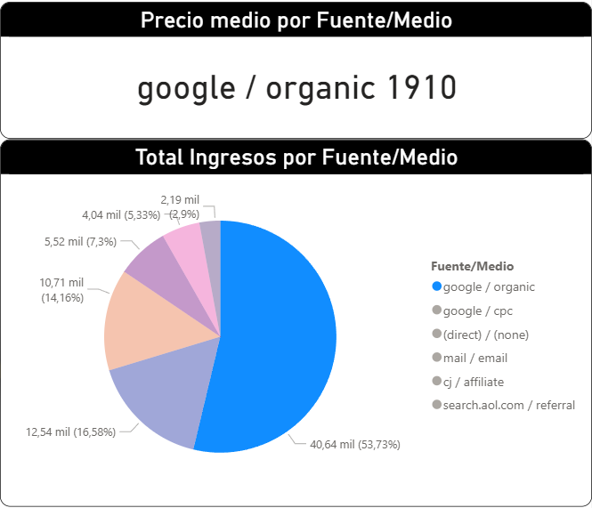
Análisis - Insights
Insight:
De todas las fuentes, el contenido orgánico de Google nos está dejando más de la mitad de los ingresos. Para estas campañas el precio medio (ingreso/# de habitaciones) de todas las transacciones es de 13.285
Análisis:
El análisis destaca la relevancia del contenido orgánico de Google como fuente principal de ingresos para reservas hoteleras en ecommerce. Aunque el precio medio de la fuente Google org. es el más bajo entre las fuentes analizadas, sigue siendo importante. Esto sugiere que las reservas a través de este canal pueden tener un valor promedio menor, pero aun así significativo en nuestros ingresos.

Slide 5
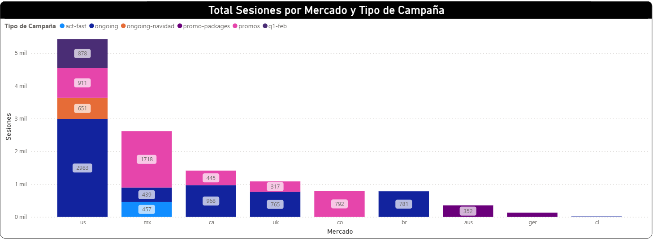
Análisis - Insights
Análisis:
El análisis señala la importancia del mercado US en nuestro ecommerce, así como el peso de las campañas ongoing y promos. Esto nos permite entender donde deberíamos segmentar principalmente y que tipo de acciones debemos tomar para aumentar el # de sesiones en nuestro ecommerce.
Insight:
El mercado US es significativamente el que más sesiones tiene en nuestro ecommerce y la proporción por mercado por tipo de campaña recae principalmente en el ongoing y promos.

Slide 6
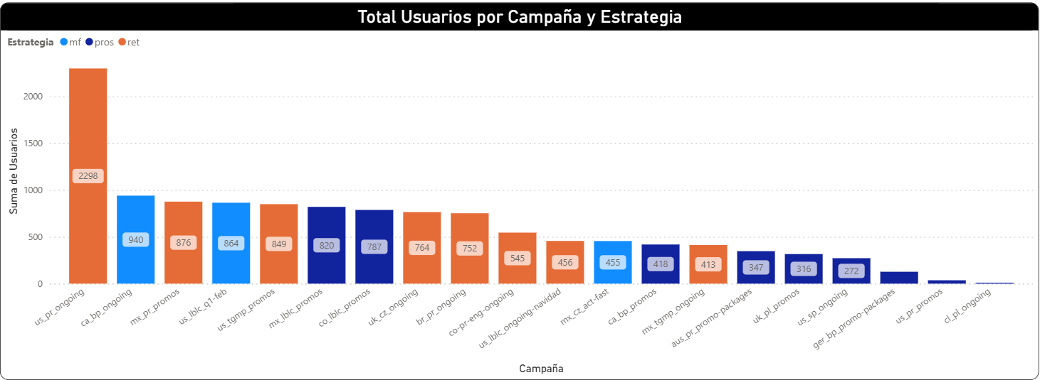
Análisis - Insights
Análisis:
Este análisis refleja o reafirma el análisis anterior de total de sesiones por mercado y tipo de campaña. Señalando que el mercado us es quién nos aporta una mayor cantidad de usuarios al igual que las campañas ongoing y promos. Ahora, el foco está en la estrategia que deberíamos usar mayormente que sin duda es ret.
Insight:
La estrategia ret es sin duda la que nos está atrayendo la mayor cantidad de usuarios.

Slide 7
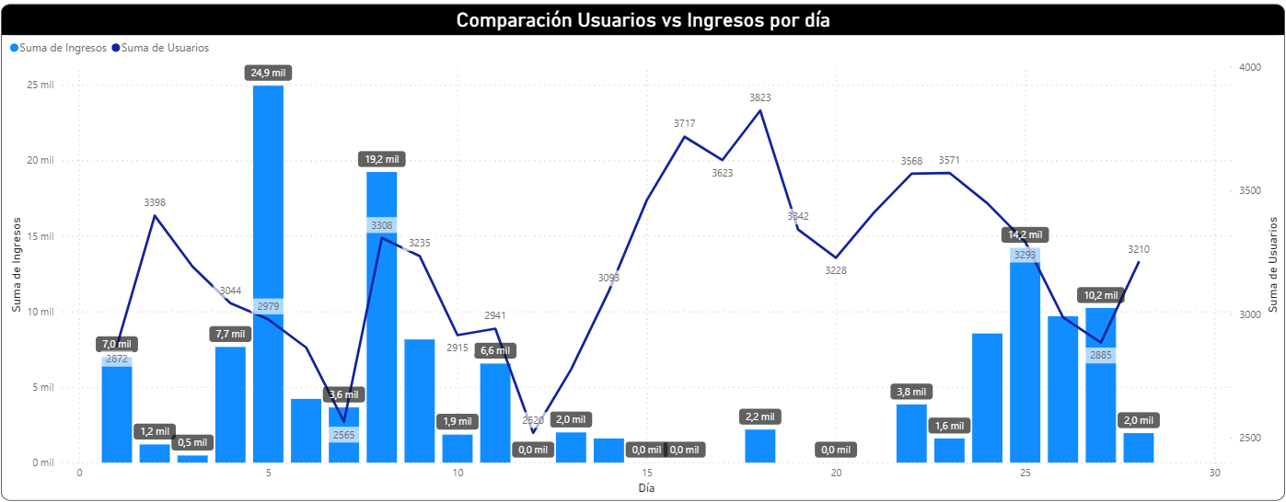
Análisis - Insights
Insight:
Hay una relación variable entre la cantidad de usuarios e ingresos en diferentes períodos. Aunque el aumento en la cantidad de usuarios a menudo precede a un incremento en los ingresos, esta relación no es consistente en todos los casos.
Análisis:
El incremento en la cantidad de usuarios no siempre conlleva un aumento proporcional en los ingresos. La relación entre usuarios e ingresos no es lineal ni estática en el tiempo. Factores como la calidad del tráfico y la efectividad de las estrategias de monetización también influyen en la generación de ingresos. Por lo tanto, es crucial adoptar un enfoque analítico integral que considere estos factores para comprender las complejas interacciones entre usuarios e ingresos en diferentes períodos temporales.

Slide 8
Propuestas campaña
Propuestas basadas en
El análisis
Propuesta basada en
mi experiencia
Optimización del contenido orgánico en Google.
Enfoque en el mercado de US.
Segmentación y acciones específicas para campañas ongoing y promos.
Mayor énfasis en la estrategia de retargeting (ret.)
Adoptar un enfoque analítico integral:
Yo comenzaría por establecer los KPI´s de mayor relevancia para empezar a tener una medición más clara sobre aquellos aspectos que más relevantes para nuestro negocio.

Slide 9
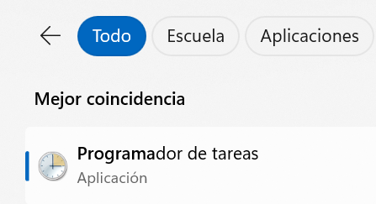
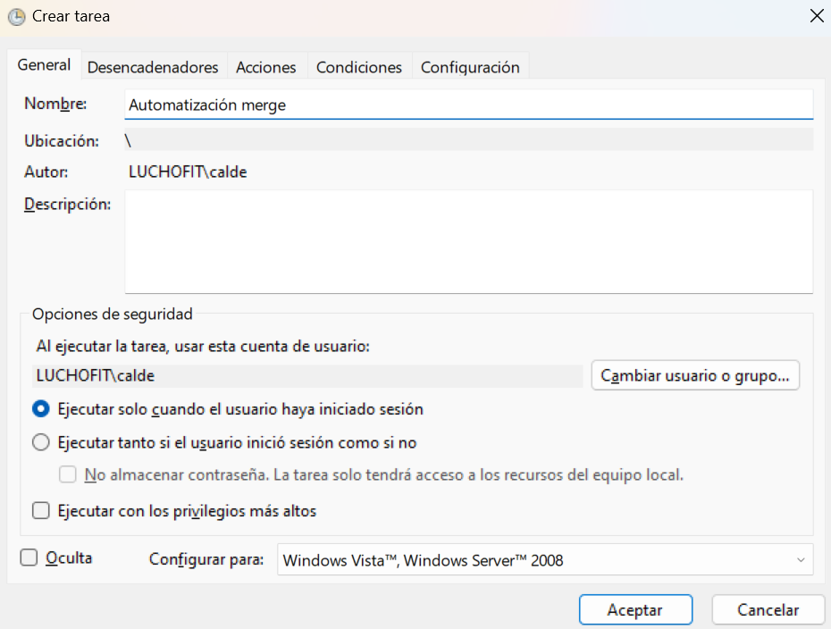
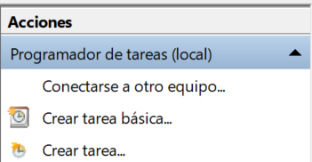
Documentación Automatización
3. Damos un nombre a la tarea
1. Vamos al Programador de tareas
2. Creamos una nueva tarea

Slide 10
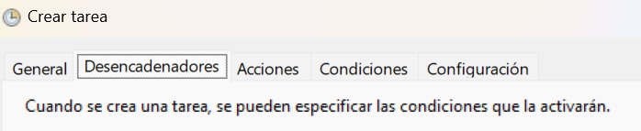
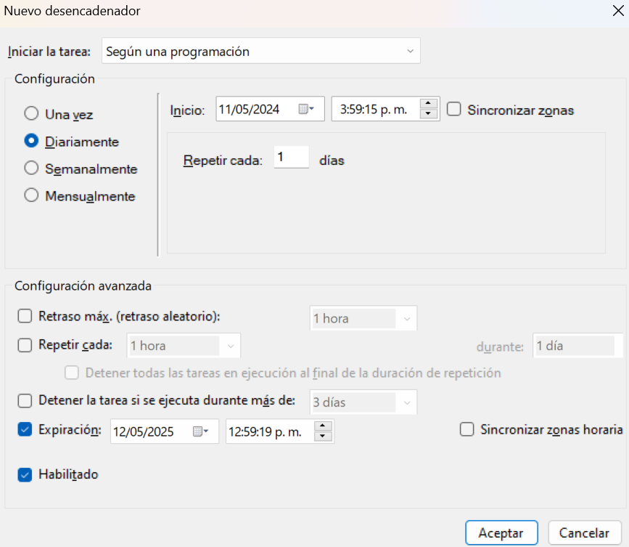

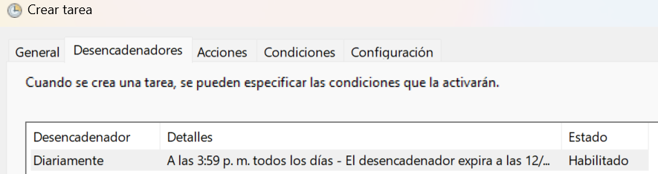
Documentación Automatización
4. Creamos un nuevo Desencadenador
5. Ajustamos hora de ejecución tarea
6. Revisamos que se haya creado el Des.

Slide 11

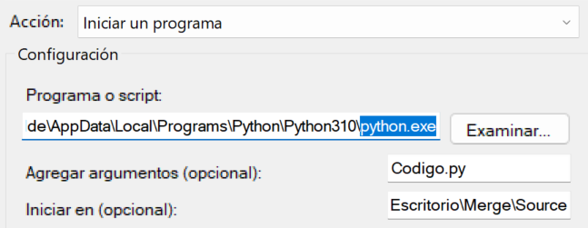
Documentación Automatización
7. Creamos una nueva acción
Aquí va donde esta nuestro lenguaje
8. Configuraciones de la acción
Aquí va el nombre el script
Aquí va la ruta del script

Slide 12
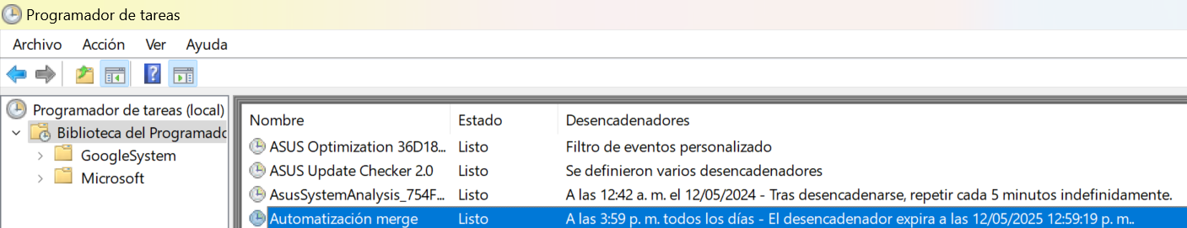
Muchas gracias
9. Script de Python automatizado

